Slide 1
افة العصر ( المخدرات و المؤثرات العقلية) انواعها اسباب التعاطي وسبل معالجتها
University of Al Kafeel College of Pharmacy Department of Pharmaceutics
الاستاذ المساعد الدكتور
احمد هاشم حسين
Notes:
قانون المخدرات والمؤثرات العقلية 2017 المعدل ؟
بالنجف الاشرف : احصائيات 2018 .... القاء القبض على 334 تاجر و 256 متعاطي
محكومين .... 117 متعاطين ... 59 تاجر
النجف رقم 3

Slide 2
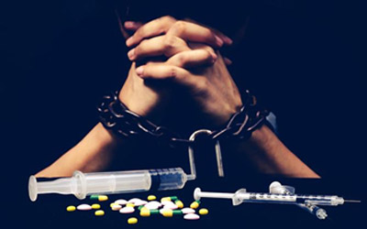
مقدمة
تسبب الخمور و المسكرات و المخدرات و العقاقير المخدرة مخاطر و مشكلات عديدة في كافة أنحاء العالم , و تكلف البشرية فاقداً يفوق ما تفقده أثناء الحروب المدمرة . حيث تسبب المشكلات الجسمية و النفسية و الاجتماعية و الاقتصادية و التي تحتاج إلى تضافر الجهود المحلية و الدولية لمعالجتها .
فالإدمان لم يعد مشكلة محلية تعاني منها بعض الدول الكبرى أو الصغرى أو بلدان محلية أو إقليمية , بل أصبح مشكلة دولية , تتكاتف الهيئات الدولية والإقليمية , لإيجاد الحلول الجذرية لاستئصالها , وترصد لذلك الكفاءات العلمية و الطبية و الاجتماعية , لمحاولة علاج ما يترتب عنها من أخطار إقليمية ودولية , و تنفق الأموال الطائلة لتضيق الحد من تفشيها و انتشارها .

Slide 3
الادمان
According to the National Institute on Drug Abuse (NIDA), addiction is a
“chronic, relapsing brain disease that is characterized by compulsive drug seeking and use, despite harmful consequences”.
In other words, addiction is an uncontrollable or overwhelming need to use a drug, and this compulsion is long-lasting and can return unexpectedly after a period of improvement.
اي ان الادمان رغبة وحاجة غير مسيطر عليها او طاغية تستمر لفترة طويلة وقد تعود بصورة غير متوقعة بعد فترة من التعافي
إن التوقف عن التعاطي يؤدي إلى حدوث أعراض بدنية مرضية خطيرة يمكن أن تنتهي في ظروف معينة إلى الوفاة , الأمر الذي يجعل المرء يعود مقهوراً إلى استخدام تلك المواد لإيقاف ظهور هذه الأعراض البدنية الخطيرة .

Slide 4
الاعتماد dependence
Dependence specifically refers to a physical condition in which the body has adapted to the presence of a drug. If an individual with drug dependence stops taking that drug suddenly, that person will experience predictable and measurable symptoms, known as a withdrawal syndrome.
التعود يعني ان الجسم قد تعود على وجود تلك المادة فيه و عدم اخذها يؤدي الى اعراض واضحة تؤثر على المريض و قد تختلف بالشدة من قليلة الى شديدة .

Slide 5
التعود :
تناقص الاستجابة للعقار او المادة الكيميائية بتكرار الاستخدام لها وهو امر يحصل مع المواد المحظورة كما يحصل مع الادوية المسموحة والمستخدمة باستمرار.
والتعود ليس بالضرورة علامة للادمان مثل الادوية المسكنة تتناقص الاستجابة اليها بالتكرار لكن لا يعني ان الانسان قد ادمن عليها .
- فالتعود :
رغبة غير قهرية في استمرار تعاطي العقار من أجل الإحساس بالراحة والانتعاش التي يبعثها ذلك العقار.
وجود اعتماد نفساني إلى حد ما على أثر المخدر ولكن لا وجود للاعتماد الجسماني وبالتالي لا وجود لأعراض الامتناع عن تعاطيه.
إذا امتنع الشخص عن تناول العقار فلا تتعدى الأعراض التي يعانيها الفرد بعض المشاكل النفسية البسيطة مثل تبلد المزاج والشعور بصداع بسيط يمكن التغلب عليه بسهولة.

Slide 6
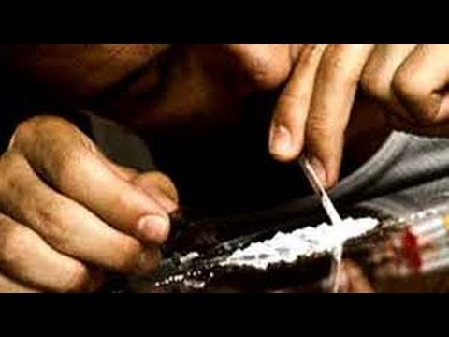
أضرار الادمان على المواد المخدرة
1- الأضرار الجسمية:
فقدان الشهية للطعام مما يؤدي إلى النحافة والهزال والضعف العام المصحوب باصفرار الوجه أو اسوداده لدى المتعاطي
تتسبب في قلة النشاط والحيوية الذي يؤدي إلى دوار وصداع مزمن مصحوباً باحمرار في العينين
وضعف المقاومة للامراض
ويحدث اختلال في التوازن والتأزر العصبي وطنين في الأذنين.
التهابات رئوية مزمنة قد تصل إلى الإصابة بالتدرن الرئوي.

Slide 7
- التهاب في المخ وتحطيم وتآكل ملايين الخلايا العصبية التي تكوّن المخ مما يؤدي إلى فقدان الذاكرة والهلاوس السمعية والبصرية والفكري
اضطراب في الجهاز الهضمي
التهاب وتضخم في الكبد وتليفه
اضطرابات في القلب ، والذبحة الصدرية ، وارتفاع في ضغط الدم ، وانفجار الشرايين
فقر الدم الشديد و تكسر كرات الدم الحمراء ، وتسمم نخاع العظام الذي يصنع كريات الدم الحمراء.

Slide 8
التاثير النفسي
الانطواء والعزلة – الاكتئاب الشعور الزائف بالاضطهاد
اهمال كل شئ و البحث عن المخدر فقط
السلوك العدواني
عدم مراعاة مشاعر الأخرين
العصبية الزائدة والتوتر الانفعالي الدائم , القلق النفسي وزيادة الانفعال و الخوف و الاضطراب

Slide 9
الهلوسـة الحسية والسمعية و البصرية كرؤية الأشباح الوهمية
الاضطرابات العقلية كالجنون
البلادة والنسيان و الضياع
اختلال أحجام وأشكال المرئيات والمسافات
الخاطئ على الأشياء ضعف التركيز والذاكرة
و ارتعاش وتغير الصوت
التعب والإرهاق عند بذل أقل مجهود بدني
الضعف والخمول وشحوب الوجه
اضطراب في تقدير المكان والزمان الحكم

Slide 10
الأضرار الأمنية :
انحراف بعض الموظفين القائمين بالخدمات العامة للعمل بتجاره المخدرات رغبة في الثراء السريع
يصبح المدمن عنيفا وخطرا على المحيطين به
وفي بعض الحالات يحاول العدو الحصول على أسرار الدول العسكرية عن طريق دفع المسئوولين للتعاطي واستخلاص المعلومات منهم
يتم نشر المواد المخدرة من اجل أضعاف نفوس الشباب وجعلهم عاجزين عن العمل وتحطيم الروح المعنوية لديهم .

Slide 12
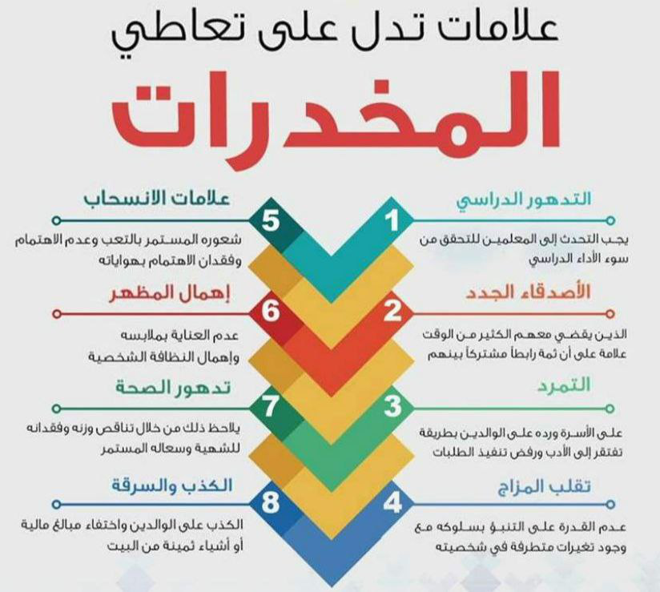

Slide 13
الأضرار الاقتصادية :
يؤثر تعاطي المخدرات على الاقتصاد بدرجة كبيرة
حيث أن المتعاطي يصرف ما يحصل عليه من دخل من اجل الحصول علي المخدرات وهذه الأموال تهرب إلى الخارج وبالتالي يضعف الاقتصاد في الدول
كما أن المتعاطي يفقد الكثير من قوته الجسمية والعقلية من جراء تعاطي المخدرات فيودي ذلك إلى ضعف إنتاجه مما يؤثر على الاقتصاد الوطني
كما أن الدولة تصرف الكثير من اجل مكافحة المخدرات عن طريق بناء المصحات لعلاج المتعاطين
أن الدول تصرف الكثير لبناء السجون والمحاكم والمبالغ التي تصرف على المسجونين في قضايا المخدرات نجد انه كان من الأفضل صرف هذه المبالغ الطائله في التطوير و الانتاج

Slide 14
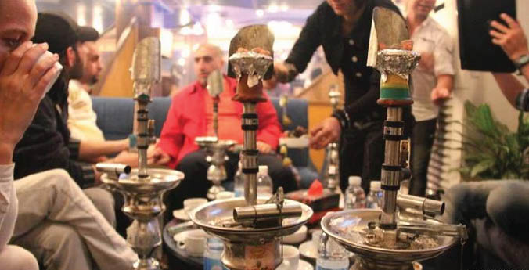
اسباب التعاطي
هناك أسباب للبدء فى تعاطي المخدرات نذكر منها :
التشبه بمجموعة المتعاطين اللذين يشكلوا للبادىء ضغط وإغراء.
تقليد بعض المشاهير من أهل الفن والطرب الذين يتعاطون المخدرات .
التفكك الأســــري و الخلافـات الـزوجـيه
اللامـبـالاة في تـنـشـئة الابـناء .
حب الإستطلاع ومحاولة التعرف على حقيقة ما يشعر به المتعاطى
ضعف الوازع الديني وعدم اللجوء إلى الله تعالى في الشدائد والمحن
الترف الزائد ووفرة المال لدى كثير من الناس
البطالة و الفقر

Slide 15
*أصدقاء السوء * الهروب من مواجهة المشكلات وعدم القدرة على حلها.
* اللجوء إلى بعض الأدوية المهدئة دون استشارة أهل الاختصاص فيقع الإنسان في الإدمان دون أن يشعر . * الاعتقاد الخاطئ بأن المخدرات تزيد في القدرة الجنسية والواقع خلاف ذلك . * تهاون بعض الدول في التصدي لهذه المشكله . * وجود عصابات متخصصة في الترويج للمخدرات وتسهيل وصولها إلى التجمعات الشبابية " الجامعات والنوادى "

Slide 16
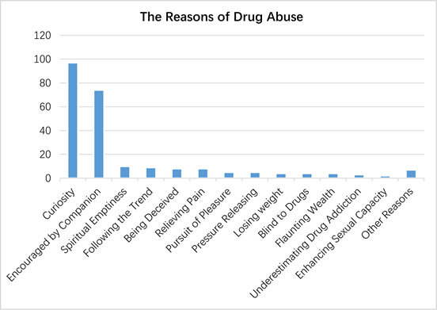
Structural Change and Social Governance of the Causes of Drug Abuse 2020

Slide 17
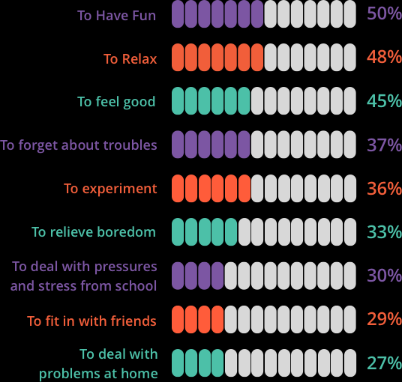
Reasons among teenagers

Slide 18
نظرية ”بوابة المخدرات" (KANDEL)
مراحل تطور استعمال السموم:
شرب النبيذ والبيره.
تدخين سجائر, أرجيله أو شرب مشروبات روحيه ثقيله.
استعمال الماريحوانا.
استعمال مخدرات أخرى (مثل هيروئين, كوكائين)
19

Slide 19
تصنيف منظمة الصحة العالمية للمؤثرات العقلية
1- مجموعة العقاقير المنبهة:
مثل الكافيين والنيكوتين، والأمفيتامين و مشتقاته و LSD .
2- مجموعة العقاقير المهدئة:
وتشمل المخدرات مثل المورفين والهيروين والأفيون، ومجموعة الباربيتيورات وبعض المركبات الصناعية مثل وتضم هذه المجموعة كذلك الكحول.
3- مجموعة العقاقير المثيرة للخيال و الهلوسة:
ويأتي على رأسها القنب الهندي الذي يستخرج منه الحشيش، والماريغوانا.

Slide 21
المخدرات
المخدرات :
هي مواد نباتيه أو كيميائية لها تأثيرها العقـلي والبدني على من يتعاطاها ، فتصيب جسمه بالفتور والخمول وتشــل نشاطه وتغطي عقلـه وتؤدي إلى حاله من الإدمان والتعـود عليـها .
و كلمة مخدر ترجمة لكلمة Narcotic)) المشتقة من الإغريقية (Narcosis) التي تعني يخدر أو يجعل مخدراً . و لذلك لا تعتبر المنشطات و لا عقاقير الهلوسة مخدرة وفق التعريف , بينما يمكن اعتبار الخمر من المخدرات .

Slide 22
انواع المخدرات بحسب طريقة الإنتاج
1- مخدرات تنتج من نباتات طبيعية مباشرة: مثل الحشيش والقات والأفيون ونبات القنب.
2- مخدرات مصنعة وتستخرج من المخدر الطبيعي بعد أن تتعرض لعمليات كيمياوية تحولها إلى صورة أخرى: مثل المورفين والهيروين والكوكايين.
3- مخدرات مركبة وتصنع من عناصر كيماوية خالصة

Slide 23
الحشيش(القنب الهندي)
نبات طبيعي تقع المواد المخدرة في أوراق وسيقان النبات والذي يسمى
زيت القنب cannabis oil
القنب كلمة لاتينية معناها ضوضاء، وقد سمي الحشيش بهذا الاسم لأن متعاطيه يحدث ضوضاء بعد وصول المادة المخدرة إلى ذروة مفعولها. ومن المادة الفعالة في نبات القنب هذا يصنع الحشيش.
رخيص الثمن وهنا منبع الخطورة ( جوكر المخدرات)
يزرع في المناطق الحارة والاستوائية
عادة ما يتم لف القنب مع التبغ في سيجارة تسمى ’سيجارة حشيش‘ ويدخن، لكنه يمكن أيضاً طبخه وأكله
الاكثر استخداما في اوربا

Slide 24
له استخدامات طبية كثيرة منها :
زيته يستخدم في علاج تساقط الشعر
في علاج ارتجاج المخ non official indication

Slide 25
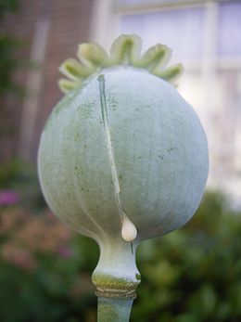
الافيون opium
يستخلص من نبات الخشخاش
أول من اكتشف الخشاش (الأفيون) هم سكان وسط آسيا في الألف السابعة قبل الميلاد ومنها انتشر إلى مناطق العالم المختلفة
وقد عرفه المصريون والسومريون القدماء في الألف الرابعة قبل الميلاد، وكانوا يستخدمونه علاجاً للأوجاع وأطلقوا عليه اسم نبات السعادة
ويحتوي على مواد كالمورفين والكودايين والناركوتين (نوسكوبين) والبابافارين.
ويستخدم الأفيون في التخدير وكمسكن قوي للآلام ولاسيما في العمليات الجراحية والسرطانات ولوقف الإسهال.
والأفيون يسبب الهلوسة والإدمان بسبب تشابه مواده مع مادة الاندورفين ( مادة تفرز في الدماغ عند التعب تؤدي الى تعطيل الجهاز العصبي )

Slide 26
حروب الافيون
احتكرت شركة الهند الشرقية زراعة وتجارة الأفيون الذي كان مصدر ربح عظيم للشركة وللتجار الأوربيين والصينيين.
في عام 1838 منع الحاكم الصيني دخوله واغرق كل السفن الانكليزية التي تحمل هذه المادة
وأدى إلى قيام حرب الأفيون بعد عام واحد، حيث تمكنت القوات البريطانية من هزيمته وتنازل الإمبراطور للإنجليز عن جزيرة هونغ كونغ، وأعطاهم تعويضات كبيرة، كما تمتعوا بحقوق عريضة من التجارة وبالذات تجارة الأفيون.
بعد عشر سنوات أخرى قامت حرب الأفيون الثانية حيث أُخضعت الصين تماماً لنفوذ الأوروبين
وراح الشعب الصيني ضحية إدمان الأفيون إلى أن تنبه الوطنيون إلى ذلك وحاربوا الأفيون حتى قضوا عليه تماماً بعد الحرب العالمية الثانية.

Slide 27
المورفين : وهو أحد مشتقات الأفيون، وأطلق عليها هذا الاسم نسبة إلى الإله مورفيوس إله الأحلام عند الإغريق. وقد ساعد الاستخدام الطبي للمورفين في العمليات الجراحية خاصة إبان الحرب الأهلية التي اندلعت في الولايات المتحدة الأميركية (1861 - 1861)

Slide 28
الهيروين
مادة مخدرة قوية جدا تنتج من معاملة كيميائية لمادة المورفين
لانتاجها يلزم مختبرات كيميائية واناس متخصصون
تنتج في افغانستان و في امريكا اللاتينية
اكتشف عام 1898 و أنتجته شركة باير للأدوية ثم سحب و اوقف انتاجه
وأدرج عالميا ضمن المواد المخدرة فائقة الخطورة.

Slide 29
الكودايين
احد مشتقات المورفين
له استخدامات طبية عديدة كمسكن ولمعالجة السعال ( استخدام شرعي )
موجود في تركيب العديد من المستحضرات الصيدلانية مثل ( توسيرام البلموكودين توسيفان حبوب الالجسك الخ)
يسبب الخدر والادمان اذا اخذ بجرع عالية

Slide 30
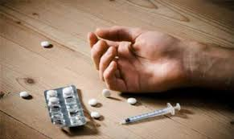
الكوكايين
هو مسحوق أبيض يستخلص من أوراق نبات الكوكا الذي ينمو بشكل رئيسي في أمريكا الجنوبية. وعادة ما يتم تعاطيه باستنشاق المسحوق عن طريق الأنف.
الآثار الجانبية والمخاطر
اكثر المخدرات تسببا للوفاة بالأزمات القلبية أو الجلطات.
وقد يكون الاكتئاب الذي يلي الشعور بالنشوة حاداً وقد يؤدي إلى محاولات انتحار.
ومع الاستعمال طويل المدى أو بجرعات مفرطة، قد تتحول الإثارة التي يولدها الكوكايين إلى قلق، وأرق، وفقدان وزن. وبعض الأشخاص يظهر عندهم مرض الذهان (الخيلائي) paranoid psychosisحيث يُحتمل ممارستهم للعنف.

Slide 31
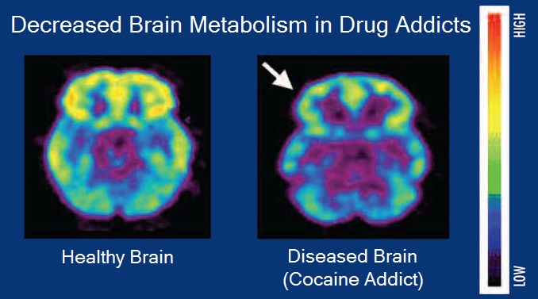

Slide 32
القات
شجرة معمرة يراوح ارتفاعها ما بين متر إلى مترين، تزرع في اليمن والقرن الأفريقي وأفغانستان وأواسط آسيا.
تحتوي نبتة القات على يدعى الكاثينون وهو شبيه بأمفيتامين منشط وهو مسبب لإنعدام الشهية وحالة من النشاط الزائد
صنفته منظمة الصحة العالمية كعقار ضار من الممكن أن يتسبب في حالة خفيفة أو متوسطة من الإدمان (أقل من الكحوليات والتبغ)
القات ممنوع في أغلب دول العالم
الكاثينون تشابه الأمفيتامينات والأدرينالين والنورادرينالين .

Slide 33
مشكلة خاصة :
عندما تجف أوراق القات فإن أكثر العناصر فعالية كيميائيا وهو الكاثينون يتحلل في غضون 48 ساعة تارك ورائه مادة اقل قوة.
يحصد القات خلال تجميع الأوراق والسيقان في أكياس بلاستيكية أو وضعها في أوراق الموز للحفاظ على الرطوبة والحفاظ على الكاثينون قويا.
ومن الشائع أيضا بالنسبة لهم أن يرش النبات بالماء بشكل متكرر أو استخدام أجهزة التبريد أثناء النقل.

Slide 34
ألأمفيتامينات (كرستال ) سبيد , Speed
الأمفيتامينات هي عقارات منشطة تشعر الانسان بالطاقة و الهلوسة
في الجرعات الخفيفة، يمكن للميثامفيتامين زيادة اليقظة، التركيز، والطاقة بالنسبة للأشخاص المراهقين. في الجرعات الأعلى، يمكنه إحداث هوس مصاحب بالنشوة، مشاعر الثقة بالنفس، وزيادة الرغبة الجنسية. للميثامفيتامين قدرة عالية في التسبب بإساءة الإستعمال والإدمان.

Slide 35
كان بعضها يستخدم في الماضي كحبوب لإنقاص الوزن.
كان الجنود والطيارون الالمان و اليابانيين و من ثم الامريكان في الحرب العالمية الثانية يستخدمونها ليواصلوا العمل دون شعور بالتعب، لكن استخدامها لم يتوقف بعد انتهاء الحرب،
كان الجنود الالمان يقاتلون ثلاثة ايام بلا تعب
وكانت اليابان من أوائل البلاد التي انتشر تعاطي هذه العقاقير بين شبابها حيث قدر عدد اليابانيين الذين يتعاطونها بمليون ونصف المليون عام 1954،
الان يستخدم للرياضيين و سائقي الشاحنات

Slide 36
الآثار الخطيرة للامفيتامينات
الجرعة الصغيرة بالفم تعطي شعورا بالانتباه ونشاط أكبر.
والجرعات الاكبر تعطي فورة من السعادة وقد تؤدي إلى الإصابة بحالة من الذعر، وجنون العظمة، والهلاوس.
حالة انهيار بعد النشوة.
ومع الاستخدام طويل المدى، قد تظهر حالة تعرف ’بذهان الأمفيتامين‘ amphetamine psychosis، مع أعراض شبيهة بأعراض مرض الفصام. وقد يولد جنون العظمة حالة من العنف
يعتقد المدمن انه مهدد أو مضطهد.
قد يستمر ذهان الأمفيتامين بعد الاقلاع عن تعاطي المخدر
حالة من العدوانية أو العنف.

Slide 37
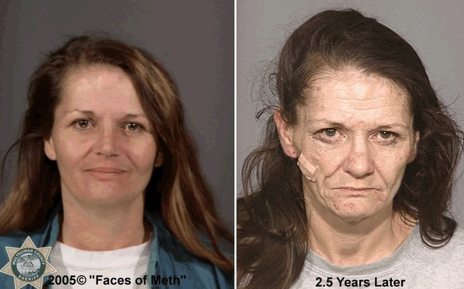

Slide 38
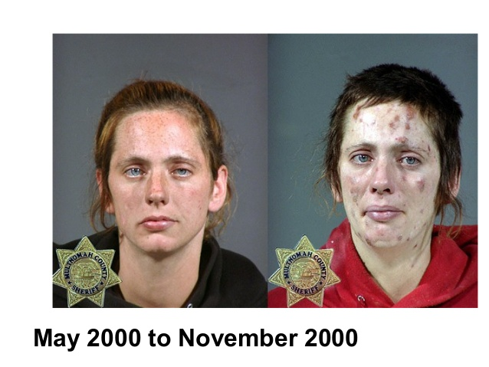

Slide 39
انواع الامفيتامينات :
1- كبتاغون
2- حبوب السعادة (إكستاسي) ( methyl di oxy meth. )
وتباع غالباً في شكل حبوب تحمل شعارات أو تصميمات متنوعة. وقد تحتوي حبوب السعادة أحياناً على مخدرات ومواد أخرى.
3- الشبو ( crystal meth) شهرته ice
اخطر انواع المخدرات في العالم و تاثير الجرعة يبقى لمدة شهر
الاكثر استخداما في الخليج

Slide 40
المذيبات شم الصمغ ‘ glue sniffing
تشمل المذيبات المستحضرات الموجودة بمعظم المنازل، مثل الصموغ، ومخفف الطلاء (التينر)، ومزيل طلاء الأظافر (الأسيتون)، ووقود الولاعات، وبخاخات الرذاذ مثل مزيلات العرق و حتى مشتقات البترول.
ويكون استنشاقها من قطعة قماش مبللة أو كم جاكيت أو مباشرةً من زجاجة.
وتكون إساءة استعمال المذيبات أكثر شيوعاً بين المراهقين.
التأثيرات
قد يولد استنشاق المذيبات شعوراً بالنشوة أ
تظهر عليه ميول عدوانية اضافة الى كما أن الهلاوس، والقيء، ونوبات فقد الوعي المؤقت كثيرة الحدوث أيضاً.
الوفاة من سوء استعمال المذيبات نادرة الحدوث، لكنها قد تحدث لعدة أسباب أكثر عرضة لحوادث العمل و اختناق

Slide 41
( LSD)
ما هي المهلوسات ؟
هي مواد تؤثر على الإدراك ( السمع ، البصر ، اللمس … الخ ) بعضها يستخرج من مصادر طبيعية مثل ( Magic Mushrooms ) عش الغراب السحري وبعضها عقاقير مثل LSD
و نباتات ست الحسن و الداتورة و جوزة الطيب و عش الغراب.
الأسماء المتداولة :-
LSD عقار له أسماء عديدة
1- آسيد 2- طوابع stamps ( حيث يوضع على ظهر طوابع البريد )
3- لواصق استيكرز ( إذا وضع على ظهر الأوراق اللاصقة ) .
4- الباركينول يطلق عليه اسم الصراصير
التأثيرات- إل.إس.دي مخدر مهلوس. فبعد أخذ حبة المخدر بحوالي ساعة، يجعل متعاطيه يسبح في ’رحلة‘ من الأوهام حيث تبدو البيئة المحيطة به مختلفة وتبدو الألوان، والأصوات، والأشياء غير حقيقية أو غير طبيعية.

Slide 42
انواع الهلوسات ؟
ففي الرحلة السيئة،
شعور بالرعب أو قد تشعر بفقدان السيطرة على النفس أو الجنون أو الاحتضار.
يكون عرضة للإبحار في رحلة سيئة إذا كنت يشعر بقلق أو اكتئاب قبل تعاطي المخدر.
قد تتسبب الرحلة السيئة في إصابة بعض الأشخاص بمرض عقلي.
وقد تكون الأحداث التي يتم استرجاعها مؤلمة.
وقد تكون الرحلات الممتعة
، على سبيل المثال إذا تخيلت أنه يمكنك الطيران أو المشي على الماء.
وقد تدخل في حالة من استرجاع الأحداث حيث تشعر بعودتك إلى الماضي في رحلة تستغرق فترة قصيرة، خلال أسابيع وشهور بعد إقلاعك في رحلة الأوهام.

Slide 43
طرق التعاطي :-
1- تؤخذ بعض الأقراص عن طريق الفم
2- توضع الطوابع على الجبهة بعد جرح الجبهة حتى يدخل المخدر إلى الدم
3- بعض الاستيكرز ذات التركيز العالي توضع مباشرة على الجلد ويمتص المخدر من خلال الجلد
4- أو توضع بعض الأوراق على اللسان .
شدة الادمانية :- متوسطة الى شديدة

Slide 44
الادوية المتداولة رسميا و الادمان
ان هذه الادوية لها استخدامات طبية منصوص عليها ومصرح بها لكن في بعض الاحيان يقوم بعض المرضى باساءة استخدامه بجرع عالية
الفاليوم مشتقاته مثل ( اتيفان , ريفوتريل , موكادون )
الارتين
السومادريل
الرمين
الايفيدرين
كودايين ( توسيرام ----)

Slide 45
ما هي المخدرات الرقمية:
المخدرات الرقمية أو ما يُطلق عليه اسم "Digital Drugs" أو "iDoser" هي عبارة عن مقاطع نغمات يتم سماعها عبر سماعات بكل من الأذنين، بحيث يتم بث ترددات معينة في الأذن اليمني على سبيل المثال وترددات أقل إلى الاذن اليسرى.
المروجون يقولون إن هناك ترددات تقريبا لكل نوع من المخدرات، مثل الكوكائين وميثانفيتامين المعروف بـ"كريستال ميث" وغيرها الكثير، منها الذي يدفعك للهلوسة وآخر للاسترخاء وآخر للتركيز وهكذا.
كيف يتم الحصول عليها؟ وهل هي مراقبة؟
مواقع متخصصة تقوم ببيع هذه النغمات على مواقع الانترنت
، ولا توجد رقابة رسمية أو حظر لمثل هذه النغمات في الوقت الحالي،
ويتم ترويجها عبر مواقع التواصل الاجتماعي أيضا مقابل القليل من الدولارات
انية الحصول عليها عبر موقع يوتيوب بشكل مجاني.

Slide 46
ما هي المخدرات الرقمية:
هي عبارة عن مقاطع نغمات يتم سماعها عبر سماعات بكل من الأذنين، بحيث يتم بث ترددات معينة في الأذن اليمني على سبيل المثال وترددات أقل إلى الاذن اليسرى

Slide 47
كارثة بكل المقاييس
منتجاته شكل ملفات صوتية (mp3) تحمل أولاً بشكل مجاني كعينة تجريبية، غالباً ما تحقق غرضها وتوقع المستمع إليها ضحية الإدمان.
طرق الاقناع بها
من جهتها، تعتمد المواقع التسويقية لهذه المخدرات لجذب وإقناع الشباب ببعض الحجج
كون هذه المخدرات لا تحتوي على مواد كيميائية قد توثر فيسيولوجياً على الجسم
وأنها تؤثر إيجاباً على الجسم، حيث تشعر متعاطيها بالاسترخاء أو بالحركة المفرطة والنشاط.
وتنشر هذه المواقع خبرات أشخاص تعاطوا المخدرات الإلكترونية، فيكتبون عن تجربتهم الناجحة لها وعدم تأثرهم سلباً بها،
تعرض "منتجاتها" بأسعار تنافسية تشجيعية على عكس المخدرات التقليدية، ما يجعلها بمتناول الجميع.

Slide 48
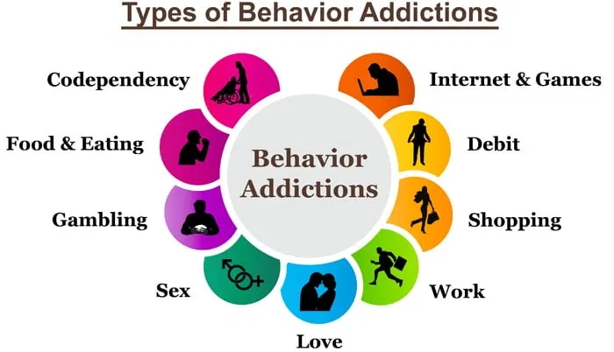
انواع اخرى من الادمان
ادمان الانترنت ادمان العاب الكومبيوتر
ادمان المواقع الاباحية الادمان على القمار

Slide 49
ستراتيجيات العلاج : اهم شئ هو الوعي و الارادة الجادة
العلاج الطبي للمدمنين ( انشاء مراكز كشف , مراكز تاهيل , تدريب عاملين الخ )
العلاج المجتمعي ( نشر التوعية , المراقبة الابوية , المراقبة المجتمعية , قطع مسببات اللجوء للادمان )
العلاج القانوني و الجزائي ( تعديل القوانين , تفعيل الرقابة , تشديد العقوبة , ضبط الحدود ) و اهماها الجهد الاستخباري

Slide 50
حقائق واحصائيات

Slide 51
اسرائيل ودول العالم الفئة العمرية 12-18 ( معطيات بالنسبة المئويه)
اسرائيل | السويد | هولندا | أمريكا | انجلترا
5.0 | 6.8 | 31.1 | 35 | 41 | حشيش, الماريوانا
2.7 | 0.8 | 8.1 | 4.6 | 8 | اكستازي
2.4 | 0.5 | - | 8 | 14 | ل.س.د
2.5 | 0.5 | 4.3 | 5 | 3 | كوكائين
2.9 | 0.9 | 7.8 | 9.9 | 13 | منشطات
7

Slide 52
طرق تهريب المخدرات الى العراق
تقارير حديثة لمكتب مكافحة المخدرات التابع للأمم المتحدة أكدت أن هناك ممرين رئيسيين لدخول المخدرات نحو العراق الذي تحوَّل إلى مخزن تصدير تستخدمه مافيا المخدرات، مستفيدة من ثغرات واسعة في حدود مفتوحة وغير محروسة،
وأضافت التقارير أن العراق لم يعــد محطة ترانزيت للمخدرات فحسب، وإنما تحوَّل إلى منطقة توزيع وتهريب، وأصبح معظم تجار المخدرات في شرق آسيا يوجهون بضاعتهم نحو العراق، ومن ثم يتم شحنها إلى الشمال، حيث تركيا والبلقان وأوروبا الشرقية، وإلى الجنوب والغرب، حيث دول الخليج وشمال أفريقيا.

Slide 53
في سابقة تعــد الأولى من نوعها في بلد مثل العراق، أعلنت وزارة الصحة عن حدوث العديد من حالات الوفاة الناجمة عن تعاطي المخدرات
حذّر تقرير لليونيسيف أن عدد مدمني المخدرات بين الأطفال في العراق بحدود 10%؟؟

Slide 54
انتاج المخدرات في العراق
ولأن المتاجرة بالمخدرات تحقق ربحاً وفيراً للمتاجرين بها، لذا فقد حاول البعض زراعة نباتات مخدرة وذلك بعد أن يشهد سوق المخدرات تسارعاً في تعاطيها والاتجار بها، واستجابة للرغبة في الربح والإثراء السريع لدى بعض ضعاف النفوس من المزارعين ومُلاك الأراضي وأصحاب المختبرات الكيميائية.
مزارع وحدائق مسؤولي النظام السابق في منطقة الطارمية ومقاطعات التاجيات، ذكرن لها ان هؤلاء خصصوا رقعاً محددة كانوا يمنعون الآخرين من الاقتراب منها لزراعة نبتة الخشخاش المميزة بزهرتها الشديدة الحمرة الكبيرة الحجم ذات العطر المميز
ديالى (قره تبه)
محافظة ميسان تمت زراعة بنبات الخشخاش
، ويكتشف رجال حرس الحدود في كردستان يومياً عدداً من المحاولات لتهريب بذور نبات الخشخاش ونبات القنب وغيرها من النباتات المخدرة
اكتشف مختبرين في الأقل بالعاصمة بغداد يقومان بإنتاج (مخدر مخلق) وتحويل بعض النباتات المخدرة إلى مسحوق .

Slide 55
هناك احصائيات وزارية تؤكد ان هنالك 3000 حالة ادمان من فئة 14 -22و7000 حالة ادمان لبقية الاعمارفي العاصمة بغداد فقط،
ويقدر عدد التجار المروجين للمخدرات 10 آلاف تقريبا. ونستطيع ان نتبين مدى الخطورة وسرعة الانتشار من قرار وزارة الصحة استنابة طبيب او اثنين لكل مستشفى لمعالجة حالات الادمان.
ويبلغ معدل الداخل منها الى العراق سنويا قرابة 3 اطنان للاستهلاك المحلي، ونصفها من حبوب الهلوسة وما شابه. وهذا فقط ما يتم ضبطه
أما ما يمر عبر العراق فلا يمكن تقدير حجمه اذ يتم تسريبه الى سوريا والاردن وتركيا وبلغاريا والدول الخليجية،

Slide 56
الإحصائيات الصادرة عن وزارة الصحة تقول ان أكثر من 24 ألف عراقي تعاطوا المخدرات، في العام 2005، وتضاعف العدد في العام 2006 بينما فاق العدد هذه النسبة للعام 2007. هذا عدا الذين لم يراجعوا الدوائر الصحية، وهم عدد لا يستهان به.
ان المقاهي الشعبية والساحات العامة تشهد ظاهرة بيع وترويج المخدرات فيما تسهل عملية معرفة المتعاطين والمدمنين في الشوارع وعلى الارصفة وفي بعض المجالس العامة،
ويكشف التقرير الذي اصدرته الوزارة باشراف وتنفيذ مستشفى ابن رشد في بغداد ان حالات الادمان ازدادت بنسبة ثلاثة اضعاف، وانها باتت اكثر انتشارا وخطورة مع انضمام مراهقين في سن 14 سنة الى فئة المدمنين.

Slide 57
شكرا جزيلا لحسن الاستماع
و عذرا للاطالة

